Slide 1
Организация деловых мероприятий в историческом центре Феодосии

Slide 2
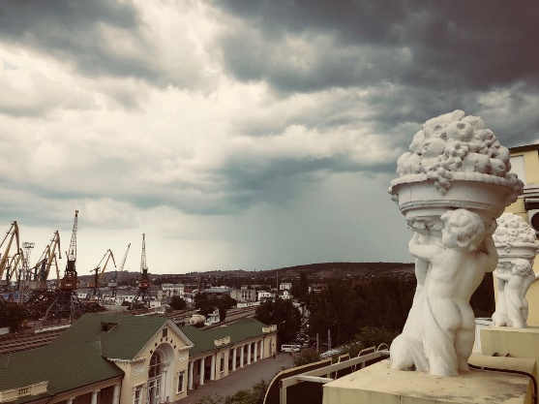
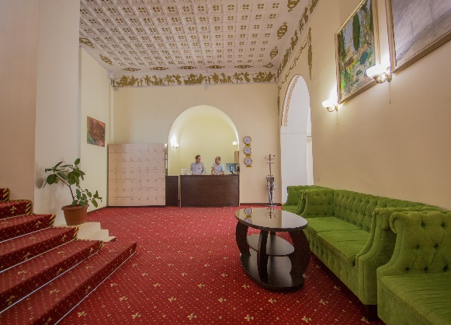
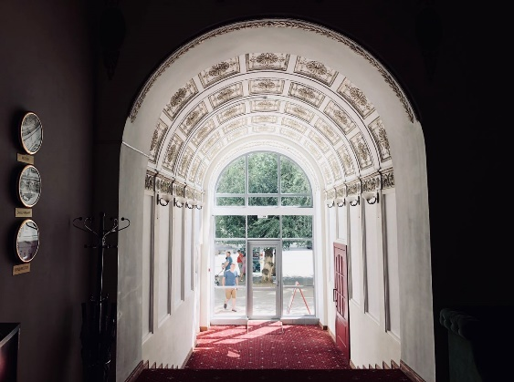
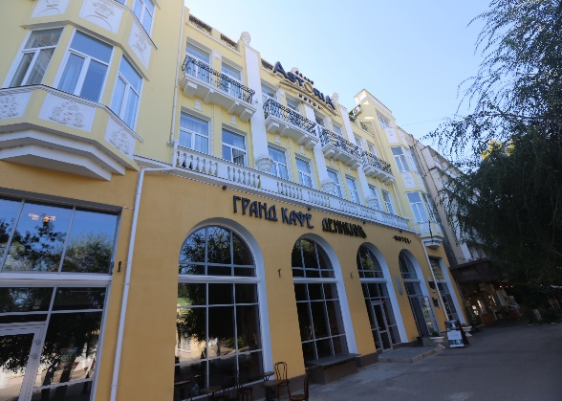
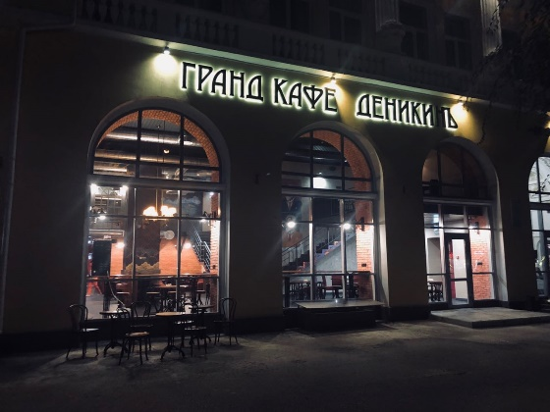
Гостиница «Grand Astoria» и гранд кафе «Деникинъ» с радостью приглашает Вас провести деловое мероприятие в историческом центре Феодосии.
Преимущества проведения мероприятий с «Grand Astoria»:
Специально разработанный «Конференц-пакет»;
Возможность размещения групп до 200 человек;
Персональный координатор – мероприятий, который будет оказывать услуги по сопровождению Вашего мероприятия на всех этапах;
2 конференц-зала вместимостью от 50 до 200 человек;
Современное техническое оснащение конференц-залов;
Дополнительная организация кофе-брейков и ланчей;
Предоставление группового трансфера, при необходимости.

Slide 3
Информация
Размещение:
номера от именных люксов до одноместных
В стоимость отдыха входит:
проживание
завтрак в ресторане «Деникинъ»
детский уголок для малышей
парковка (при наличии мест)
Wi-Fi
Дети:
до 7 лет размещаются бесплатно (без завтрака, до 2-х детей в номере)
Дополнительно:
трансфер (заказ из аэропорта в отель и обратно)
организация экскурсий
обмотка багажа
услуги прачечной
Поблизости:
Исторический центр города
Пляж:
бесплатный городской в 100 м от гостиницы

Slide 4
Grande Hall:
Аренда: 5.000 руб./день*
Вместимость: до 200 человек
Варианты рассадки: театр/класс
Площадь: 259,7 м²
Техническое оснащение:
Мультимедийный проектор – Epson-EB-404BenQ MH750 Full HD 4500 Lumen
Экран – 250Х150 см
2 радиомикрофона
10 Настольных микрофонов
Ноутбук
Кондиционер
Статический свет
Сценический свет
Столы, cтулья
Дополнительные услуги:
Кофе-брейки от 150 руб./чел.
Обед и/или ужин 500 руб./чел.
*С 10:00 до 18:00, свыше 8 часов 2.000 рублей час.

Slide 5
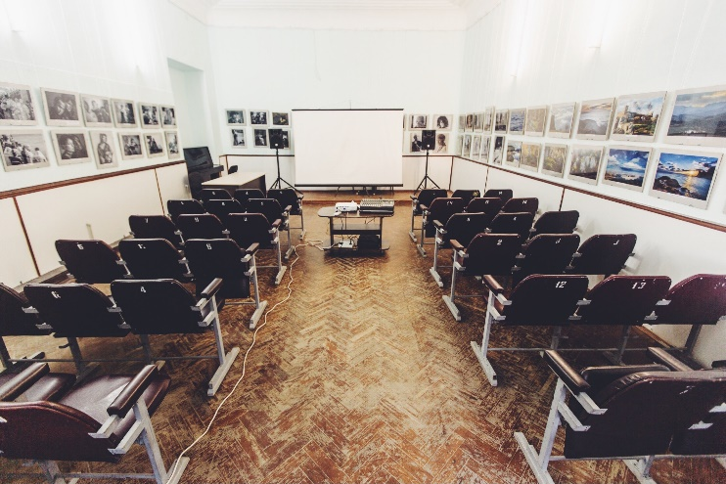
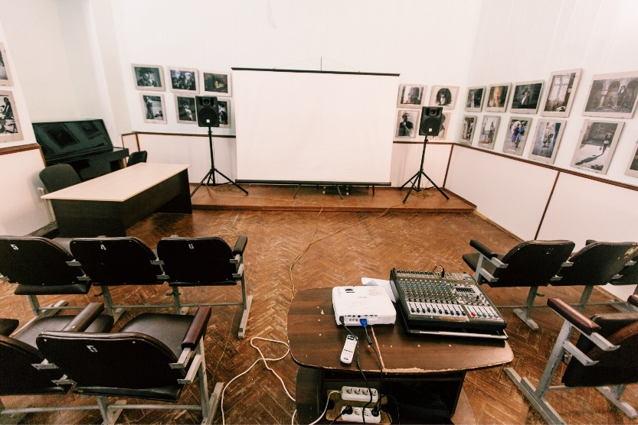
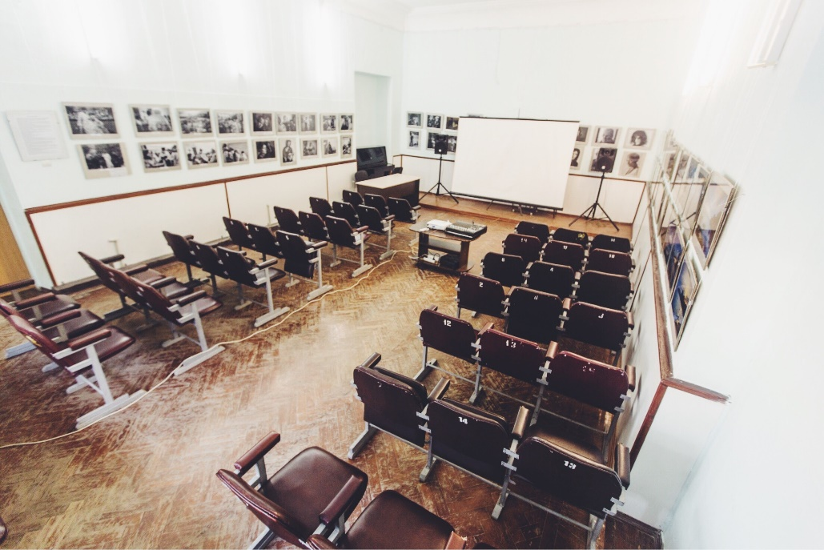
Altra Hall:
Аренда: 3.000 руб./день*
Вместимость: до 50 человек
Варианты рассадки: театр/класс
Площадь: 59,8 м²
Техническое оснащение:
Мультимедийный проектор – Epson-EB-404BenQ MH750 Full HD 4500 Lumen
Экран – 250Х150 см
1 радиомикрофона
10 настольных микрофонов
Ноутбук
Кондиционер
Статический свет
Переносной флипчарт
Столы, cтулья
Дополнительные услуги:
Кофе-брейки от 150 руб./чел.
Обед и/или ужин 500 руб./чел.
*С 10:00 до 18:00, свыше 8 часов 1.000 рублей час.

Slide 6
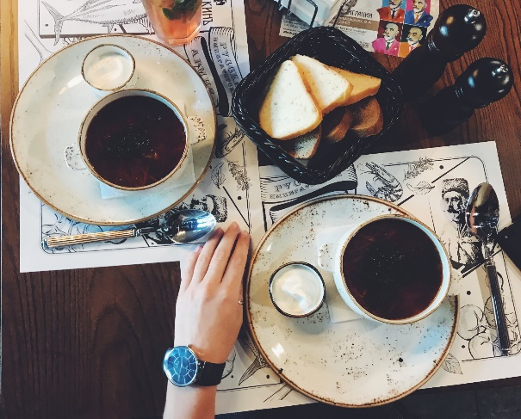
Гранд Кафе «Деникинъ» это столетняя история исполнения русской кухни в современных реалиях.
Кафе не только сохранило историю вкуса, но также атмосферу того столетия, выразив историю русской иммигрирующей интеллигенции в общей концепции заведения.
В кафе рады накормить и подарить уют гостям как по всему меню кухни, так и по спец. предложениям.
Дополнительные услуги:
Обед 500 руб.*
Кофе-брейк 150 руб.
Суп + Салат + Гарнир + Горячее + Напиток
Горячий напиток + Вода + Безе/Зефир + Кекс морковный (1 шт.) + доп.ингредиенты*
Кофе-брейк 250 руб.
Ужин 500 руб.*
Горячий напиток + Вода + Сок + Бисквит/Шарлотка + Кекс с цукатами (1 шт.) + доп.ингредиенты*
Салат + Гарнир + Горячее + Напиток
Кофе-брейк 350 руб.
* Возможность выбрать блюда и доп. ингрединты
Горячий напиток + Вода + Штрудель с маком/вишней/яблоком + Тосты «Крок Мадам/ Крок Месье + Эклеры с кремом + доп.ингредиенты*

Slide 7
Проживание
"Гагарин" Suite
Однокомнатный номер, 40 кв. м.
В номере: двуспальная кровать, диван, шкаф, телевизор, барная стойка, чайник, холодильник, сейф, кондиционер.
Санузел: ванна, туалет, фен, халаты, тапочки, мини парфюмерия.
Балкон с видом на набережную.
"Деникин" Suite
Двухкомнатный номер, 40 кв. м.
В номере: двуспальная кровать, диван, шкаф, комод, столик, телевизор, чайник, холодильник, сейф, кондиционер.
Санузел: ванна, туалет, фен, халаты, тапочки, мини парфюмерия.
Балкон с видом на набережную.
"Шаляпин" Suite
Двухкомнатный номер, 47 кв. м.
В номере: двуспальная кровать, диван, шкаф, комод, столик, телевизор, чайник, холодильник, сейф, кондиционер.
Санузел: ванна, туалет, фен, халаты, тапочки, мини парфюмерия.
Балкон с видом на набережную.
"Айвазовский" Suite
Однокомнатный номер, 31 кв. м.
В номере: двуспальная кровать, кресло-качалка, шкаф, комод, журнальный столик, телевизор, чайник, холодильник, сейф, кондиционер.
Санузел: ванна, туалет, фен, халаты, тапочки, мини парфюмерия.
Балкон с видом на набережную.

Slide 8
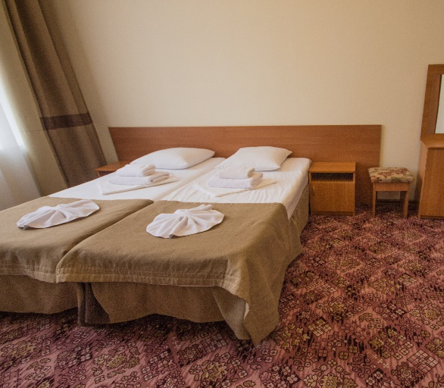
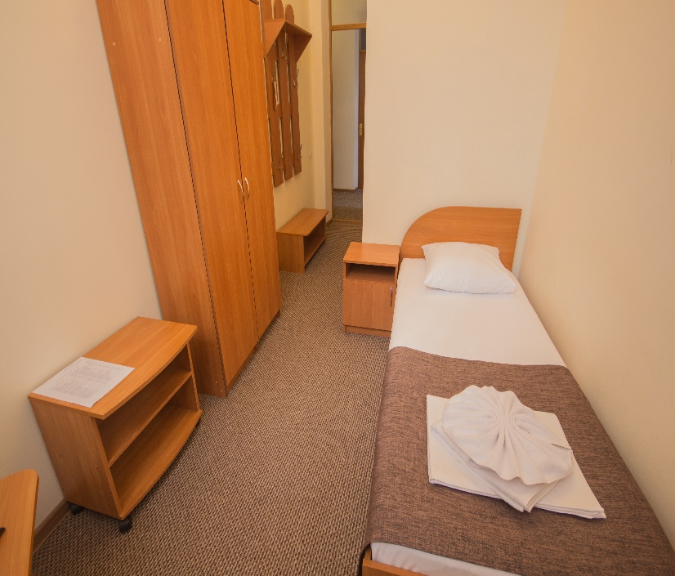
Проживание
Junior Suite
Двухкомнатный номер, от 25 м² до 35 м²
В номере: двуспальная кровать, диван, шкаф, столик, телевизор, чайник, холодильник, сейф, кондиционер.
Санузел: ванна, туалет, фен, халаты, тапочки, мини парфюмерия.
Без балкона.
Superior
Однокомнатный номер, от 25 м² до 30 м²
В номере: двуспальная кровать, кресло-кровать или диван, шкаф, столик, телевизор, холодильник, сейф, кондиционер.
Санузел: ванна/душ, туалет.
Балкон/эркер.
Standard
Однокомнатный номер, от 18 м²
В номере: две односпальные кровати или двуспальная кровать, шкаф, столик, телевизор, холодильник, кондиционер.
Санузел: ванна/душ, туалет.
Без балкона
Single
Однокомнатный номер, от 15 м²
В номере: односпальная кровать, шкаф, журнальный столик, телевизор, холодильник, кондиционер.
Санузел: ванна/душ, туалет.
Без балкона.

Slide 9
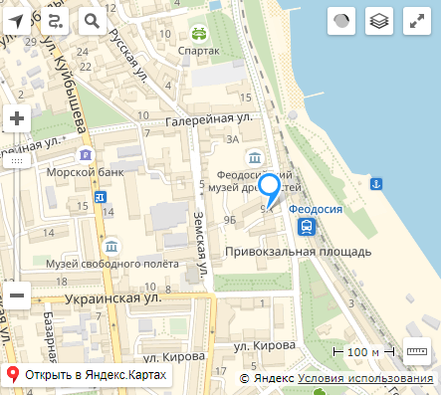
Адрес: республика Крым,
г. Феодосия, пр.-т Айвазовского 9-а
Индекс: 298100
Тел.: +7 (495) 204-14-67
Тел.: +7 (918) 246-26-93
E-mail: info@grand-astoria.com

